Slide 1
9-MА`RUZА.
Tехnаlоgik mаshinаlаrning uchtаgа tаrmоqlаngаn mаshinа аgrеgаti
Джураев А.Дж.

Slide 2
REJA:
Uchta tarmoqli rotatsion mexanizmli mashina agregatining umumlashgan sxemasi
Uchta tarmoqli mashina agregatining harakati differensial tenglamasi
O’z- o’zini tekshirish savollari

Slide 3
ADABIYOTLAR:
В.А. Зиновьев, А.П. Бессонов. Основы динамики машинных агрегатов. Машиностроение, Москва, 1964, с. 20-51
А. Джураев. Моделирование динамики машинных агрегатов хлопкоперерабатывающих машин. Фан, Ташкент, 1984, с. 16-23
А. Джураев. Динамика рабочих механизмов хлопкоперерабатывающих машин. Фан, Ташкент, 1987, с. 35-87

Slide 4
9.1. Uchta tarmoqli rotatsion mexanizmli mashina agregatining umumlashgan sxemasi
Uchta tarmoqli rotatsion mexanizmlarni ishchi organlarining harakati dinamikasini o’rganishning murakkabligi, birinchidan, sistemaning o’zining murakkabligi, ikkinchidan, yuklarning tarmoqlanishi va ularning elementlarining harakat jarayonida o’zaro ta’siri, uchinchidan, paxtani texnologik qarshiligini xarakteri har xilligi, qiymati va tasodifiyligi kabilardan kelib chiqadi. Bundan tashqari, ta’kidlash joizki, ishchi organlarning harakat dinamikasi, shuningdek, sistemani tarmoqlanishining xarakteri va joyiga bog’liq.

Slide 5
Odatda, uch tarmoqli rotatsion sistemalarda tarmoqlanish xarakteri va joyi turlicha bo’lishi mumkin. Umumiy holda, paxtani dastlabki ishlash mashinalarini rotatsion sistemalarining to’rtta turi bor (9.1 - rasm). Ularga DV valikli jinlarni ishchi valiklarini yuritish mexanizmi, ta’minlovchisi, tolalarni regeneratsiya qiluvchi (ROV) ning ishchi organlari yuritish mexanizmlari – yettita massali; XDV-2M mashinaning ishchi organlari yuritma mexanizmi – cakkizta massali kabilarni kiritish mumkin. Bunda ROV mashinasining ishchi organlari yuritma mexanizmi to’rtta tarmoqli rotatsion hisoblanadi.

Slide 6
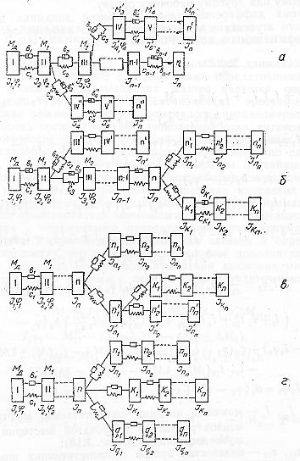
9.1 – rasm. Uchta tarmoqli rotatsion mexanizmlarning hisoblash sxemalari
a) bitta bosh tarmoqda individual uchta tarmoqlangan;
б, в) asosiy tarmoqni ikkita va bitta individual tarmog’i; г) bosh tarmoqda uchta tarmoqlangan

Slide 7
Paxtani qayta ishlovchi mashinalarni ishchi mexanizmlarini harakat dinamikasini tadqiq qilish va kiinematik sxemalarni tahlili shunday hulosa qilishni taqozo qiladiki, bunday mashinalarni loyihalashda yurituvchilarni kamaytirish maqsadida, shuningdek, mashinaning o’zini o’lchamni kompaktligi uchun ayrim qo’shimcha organlar aylanma harakatni asosiy yuritmadan olib, bunda uchinchi tarmoqli hosil qiladi. Bu esa qulaylikga olib kelsada, dinamik nuqtayi nazardan sistemani murakkablashtiradi.

Slide 8
Qattiq texnologik talablarni, ayniqsa, ko’p massali tarmoqlangan ishchi organlarning harakat rejimlari uchun bajarish mumkin emas.
Shuning uchun bunday mashina va mexanizmlarni loyihalashda u yoki bu ishchi organning yuritmasini tanlashda extiyorkorlik bo’lishi kerak.

Slide 9
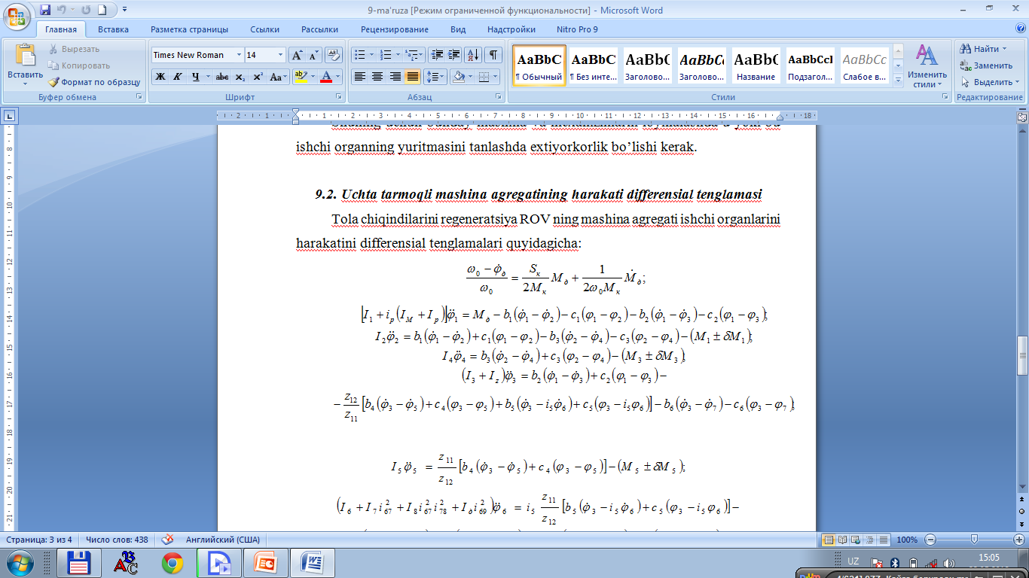

Slide 10
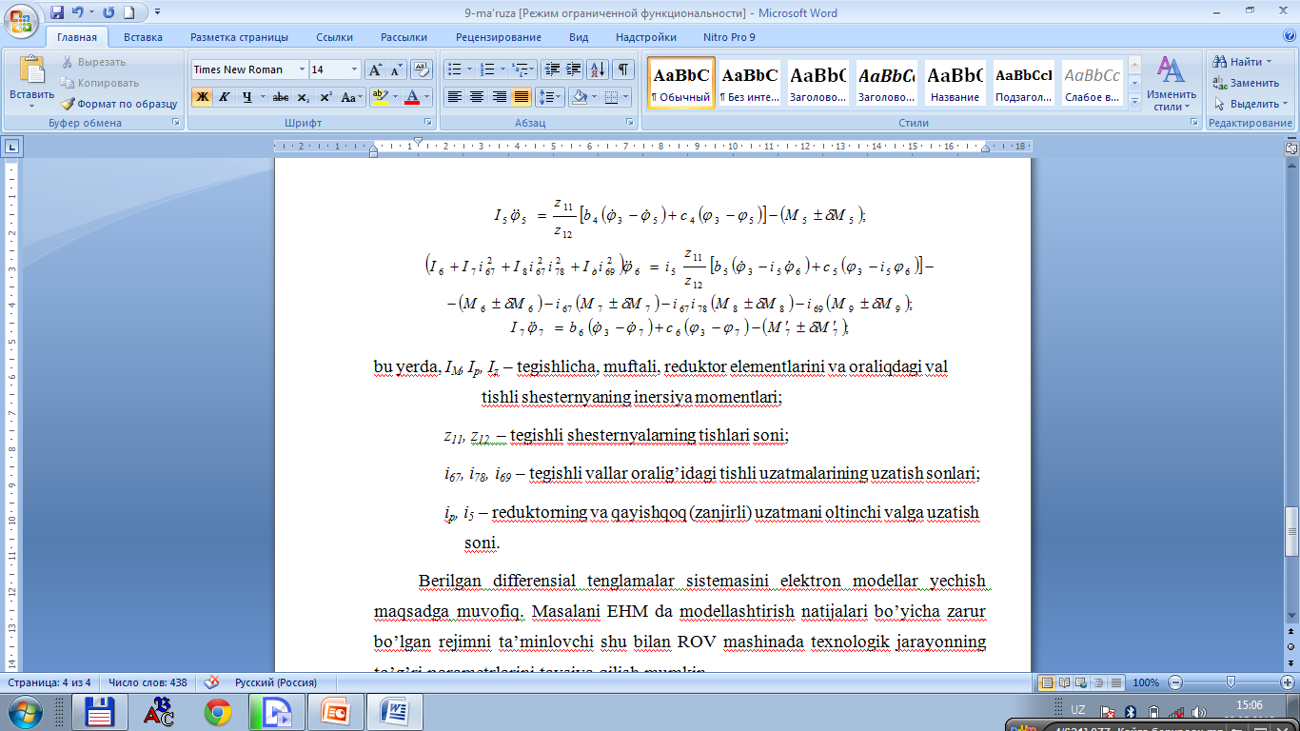

Slide 11
Berilgan differensial tenglamalar sistemasini elektron modellar yechish maqsadga muvofiq. Masalani EHM da modellashtirish natijalari bo’yicha zarur bo’lgan rejimni ta’minlovchi shu bilan ROV mashinada texnologik jarayonning to’g’ri parametrlarini tavsiya qilish mumkin.

Slide 12
9.3. O’z- o’zini tekshirish savollari
1. Uchta tarmoqli mashina agregatini hisoblash sxemasini tuzing.
2. Tarmoqlanuchi sistemaning massasini matematik modelini yozing.
3. Tarmoqlangan qanday sistemalarini bilasiz?

